Slide 1

GEOMETRIYA
7-
sinf
UMUMLASHTIRUVCHI DARS

Slide 2
Xatolar ustida ishlash
To‘g‘ri burchak necha gradusga teng?
360°
180°
80°
90°

Slide 3
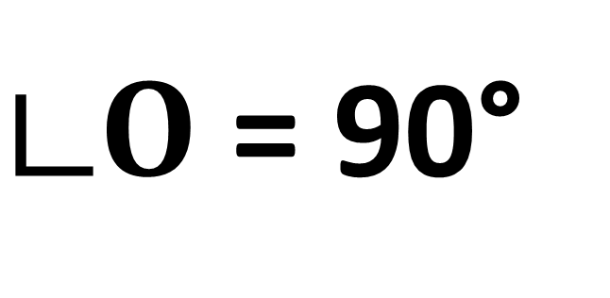
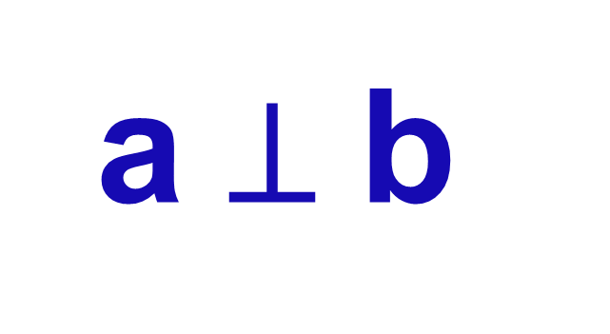
To‘g‘ri burchak
a$⊥$b
b
$∟O$ = 90°
O
a

Slide 4
Xatolar ustida ishlash
  Qo‘shni burchaklar yig‘indisi necha gradus?
180°
120°
360°
90°

Slide 5



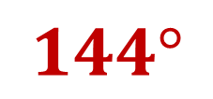
Qo‘shni burchak
$α$ + $β$ = 180°
$∠β=144$°
$∠α=$180°-144°=36°
$$?$$
$$144°$$

Slide 6
Xatolar ustida ishlash
Uchburchakning ichki burchaklari yi‘g‘indisi necha gradusga teng?
60°
180°
90°
360°

Slide 7
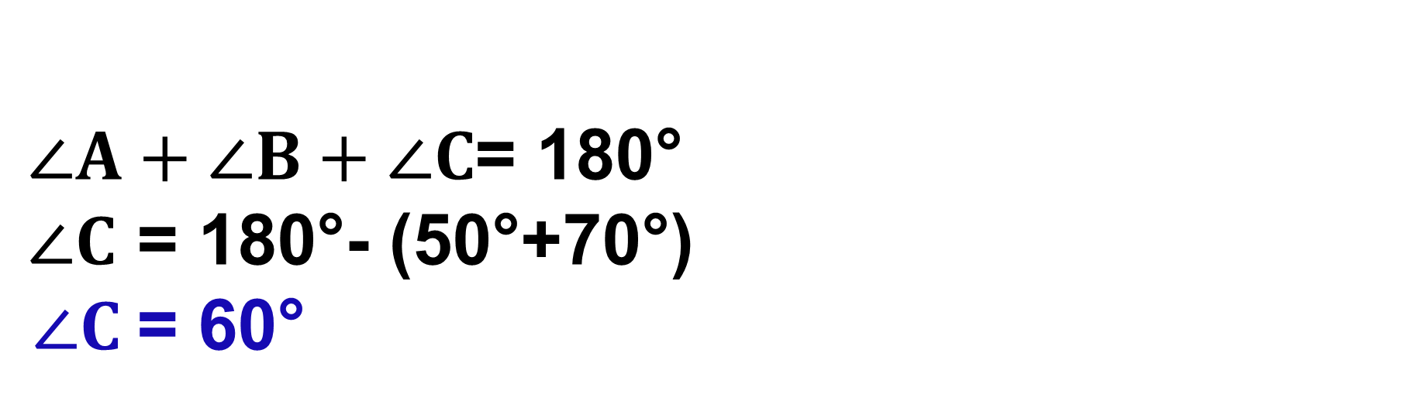

$∠A+∠B+∠C$= 180°
B
$∠A+∠B+∠C$= 180°
$∠C$ = 180°- (50°+70°)
$∠C$= 60°
?
70°
50°
C
A

Slide 8
Xatolar ustida ishlash
Teng tomonli uchburchakning peremetri 27 m bo‘lsa asosining uzunligini toping.
3m
30cm
90dm
0,9m

Slide 9
Muntazam uchburchak
P = 3a
a
a
a = 27:3 = 9 (m)
9 m = 90dm
a

Slide 10
Xatolar ustida ishlash
Teng yonli uchburchakning asosi yon tomonidan 2 m uzun, peremetri 32 m ga teng bo‘lsa, asosining uzunligini toping?
14m
12m
13m
15m

Slide 11
P=2a+b
x+x+x+2=32
3x=32-2
x=30:3
x=10(a)
x
x
10+2=12(b)
x+2

Slide 12
Xatolar ustida ishlash
Uchburchakning yarim peremetri 8 cm ga teng. Ikki tomonining uzunligi 4 cm va 5 cm bo‘lsa, uchburchakning uchinchi tomonini toping?
3cm
5cm
4cm
7cm

Slide 13
P=a+b+c
P = 2p
P =2∙8=16
c = P- (a+b)
c =16-(4+5) = 7(cm)
a
b
c
Javob: 7 cm

Slide 14
Xatolar ustida ishlash
To‘g‘ri burchakli teng yonli uchbur-chakning peremetri 24cm,gipotenuza-ning uzunligi 6 cm ortiq bo‘lsa,gipote-nuza uzunligini toping?
6cm
9cm
7cm
12cm

Slide 15
a,b- katetlar ; c- gipotenuza
P=2a+c
24 = 2a+a+6
3a = 24 - 6
3a = 18
a =18:3
a = 6
c = 6+6 = 12
a+6
a
a

Slide 16
Xatolar ustida ishlash
Tog‘ri burchakli uchburchak o‘tkir burchagining biri ikkinchisidan 4 marta katta bo‘lsa, shu burchaklarni toping?
30°;60°
14°;76°
18°;72°
20°;70°

Slide 17

$$α+β=90°$$
4x
4x+x= 90°
5x=90°
x=18°
4∙18=72°
x

Slide 18
Xatolar ustida ishlash
A nuqta BC to‘g‘ri chiziqning B va C
nuqtalari orasida yotadi. Agar BC = 13 cm,
AC kesma esa AB kesmadan 4cm ga qisqa
bo‘lsa, AB kesmaning uzunligini toping.
8,5cm
9cm
4,5cm
7,5cm

Slide 19
Bo‘laklarga bo‘lish
B
x
A
C
x-4
x+x-4 = 13
2x = 13 + 4
2x = 17
x = 8,5(cm) AB=8,5cm.

Slide 20
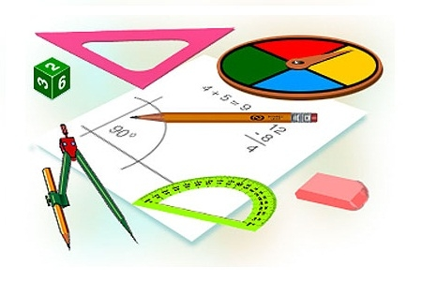
Mustaqil bajarish uchun topshiriqlar
Darslikning 155 - betidagi
test topshiriqlari

